Slide 1
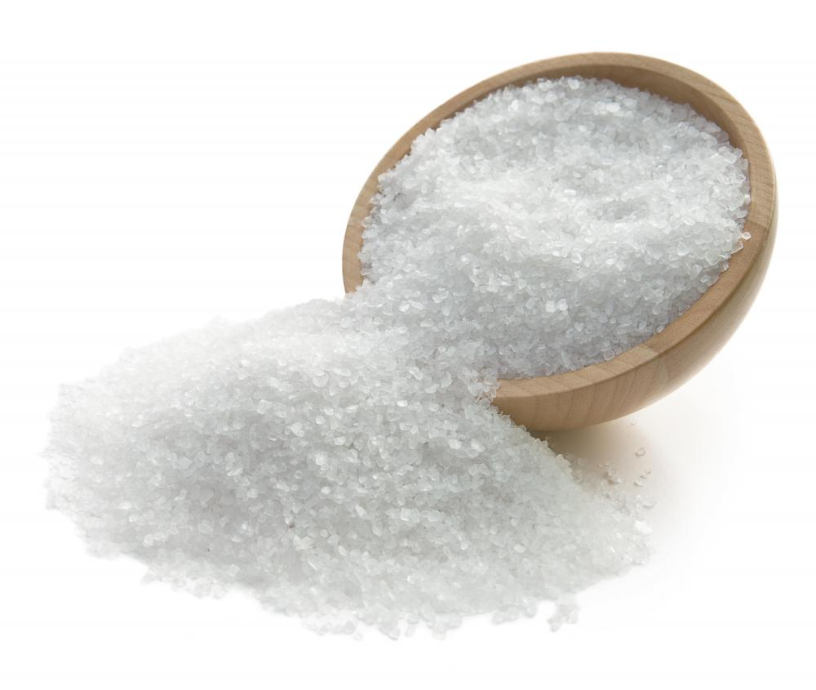
Рисуем солью
Автор
Щербинина М. Ф.
Воспитатель
СП Детский сад «Светлячок»

Slide 2
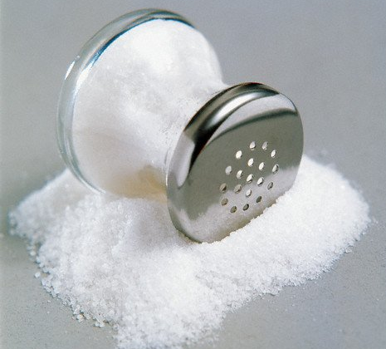
Соль жизненно необходима для жизнедеятельности человека, равно как всех прочих живых существ. Соль участвует в поддержании и регулировании водно-солевого баланса в организме.
Поваренная соль совершенно необходима для жизнедеятельности организма человека и животных.
Недостаток этой соли приводит
к функциональным
и органическим расстройствам.

Slide 3
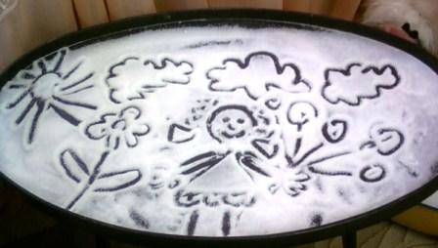
Каждый ребенок любит играть с песком. Предлагаю вам внести разнообразие в детские забавы, предложив малышу рисование солью.

Slide 4
Цель:
Развитие творческого потенциала детей, через нетрадиционные методы рисования солью.
Задачи:
Внедрение атр-терапевтических технологий в работе с детьми дошкольного возраста, через работу с солью.
Продолжать применение здоровье-сберегающих технологий, при работе с солью.
Познакомить детей со свойствами соли, как материалом для художественного творчества.
Формировать представление о разных способах изображения предметов и явлений.
Вызвать интерес к изображению новым способом рисования.
Учить окрашивать соль с помощью цветного мела и гуаши.
Расширить представления детей в использовании нескольких материалов в изображении рисунка (клей, соль, краски).
Развивать творческий потенциал.

Slide 5
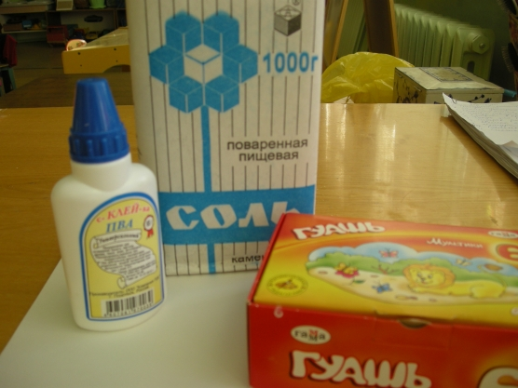
Материалы

Slide 6
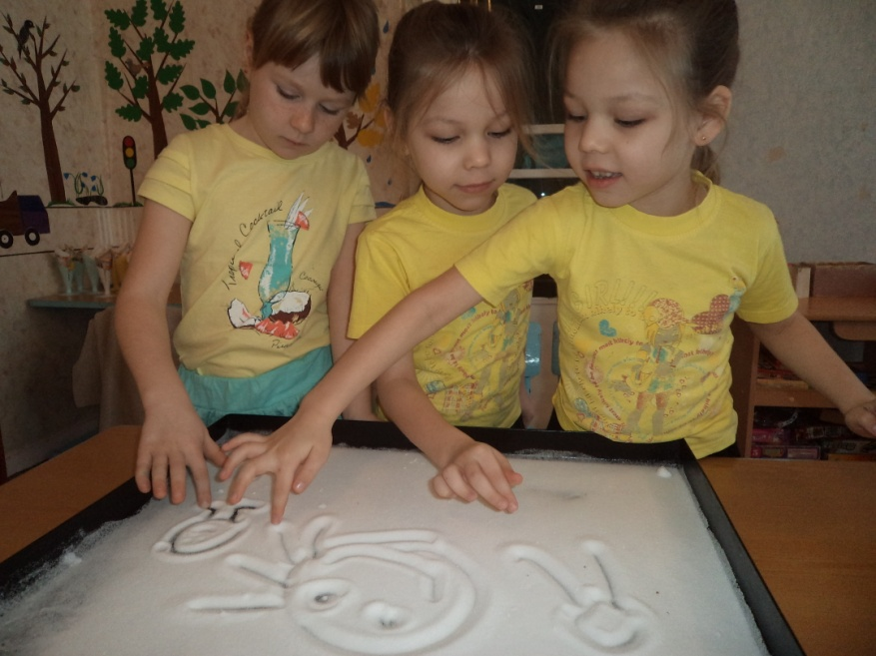
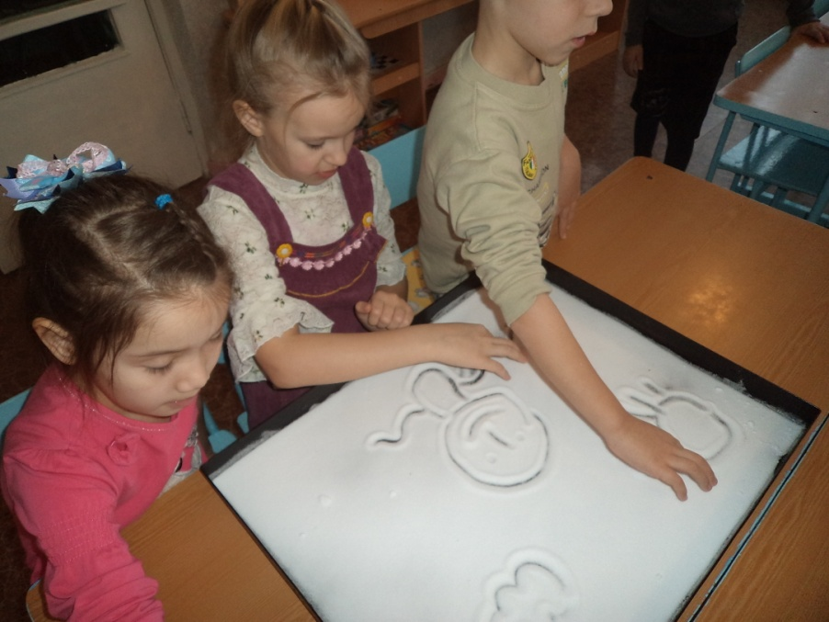
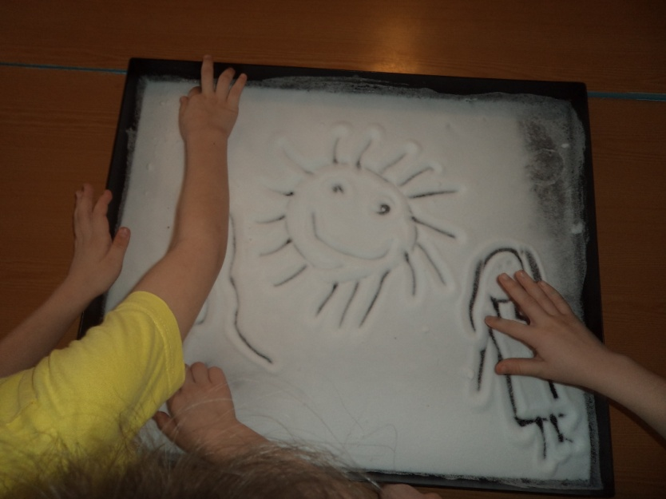
Преимущества рисования солью в том, что возраст детей не ограничен. Рисование происходит непосредственно пальцами по соли, что способствует развитию сенсорных ощущений, раскрепощает и гармонизирует, а так же способствует развитию двух полушарий
(так как рисование происходит двумя руками) .

Slide 7
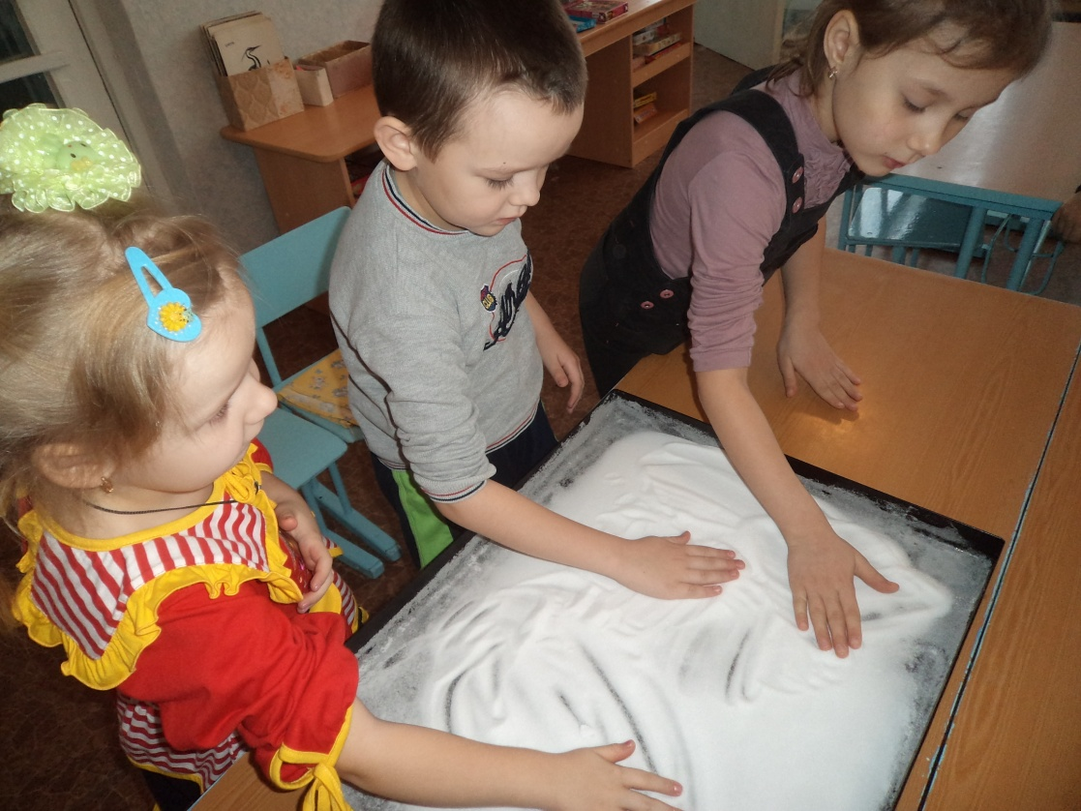
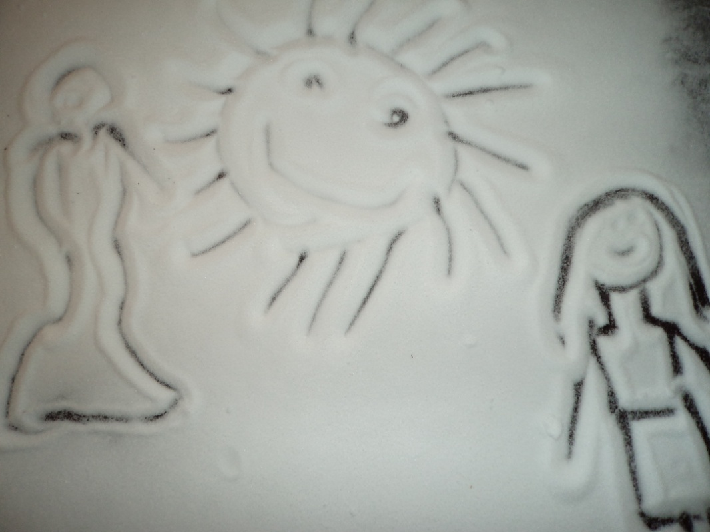
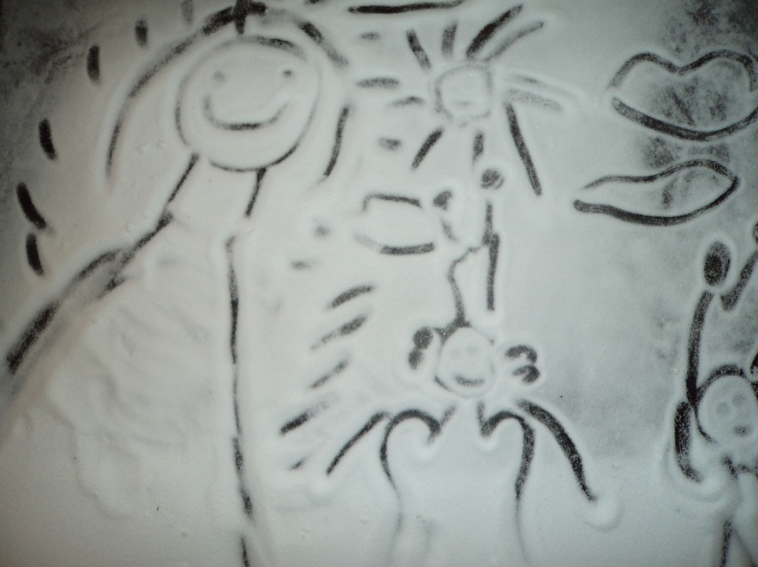

Slide 8
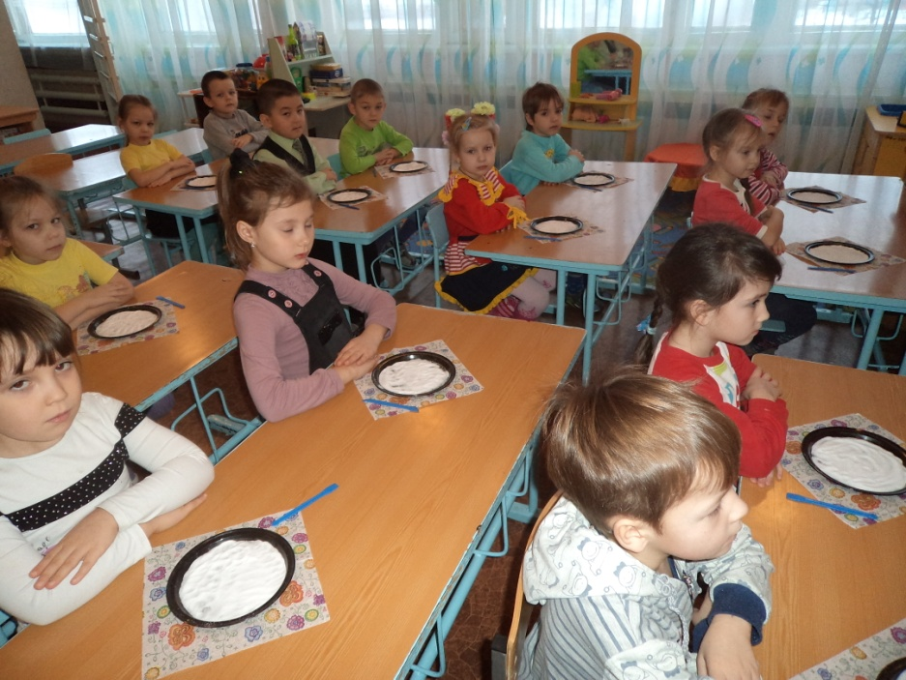
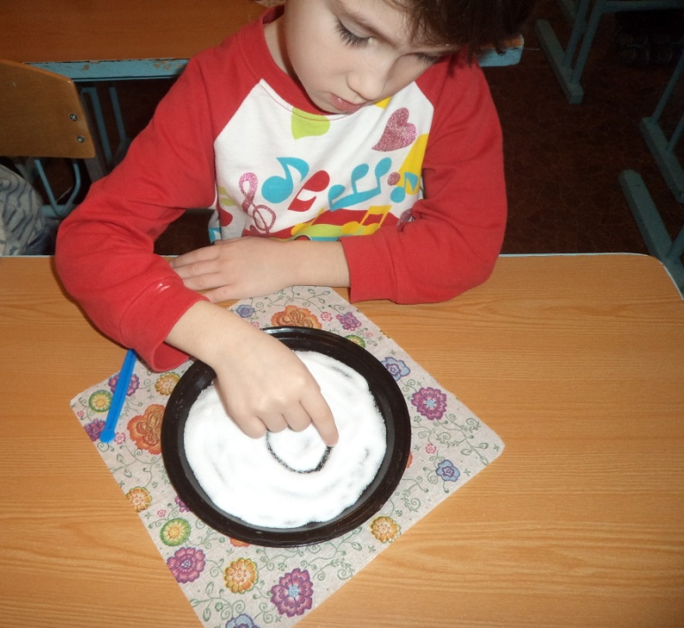
Манипулируя сыпучими материалами, ребенок избавляется от негативных эмоций, снимаются стрессы, внутренние зажимы, во время рисования ребенок испытывает чувство радости и вдохновения от получившегося рисунка, т. к. рисунки получаются, разнообразны и непредсказуемы. Тем самым развивается координация, воображение, улучшается память и все мыслительные процессы.

Slide 9
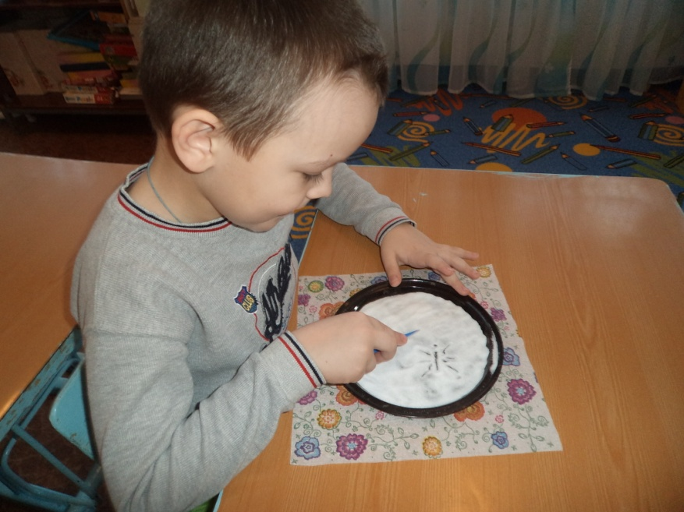
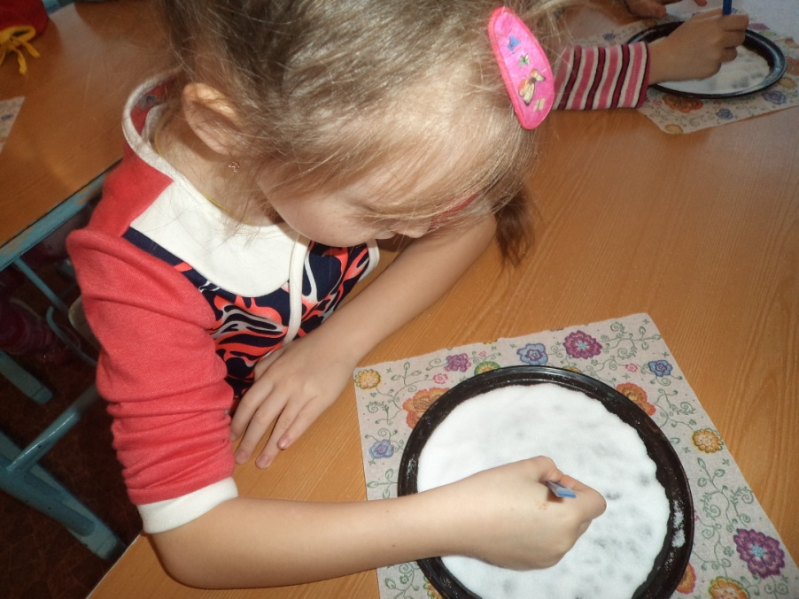
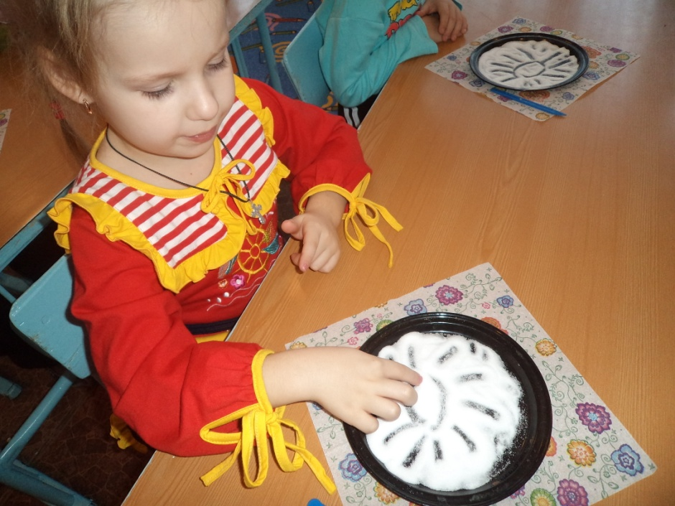
Также соль обладает лечебным и дезинфицирующим эффектом, при рисовании вдыхая пары соли, идет профилактика заболеваний носоглотки, коньюктивита и щитовидной железы.

Slide 10
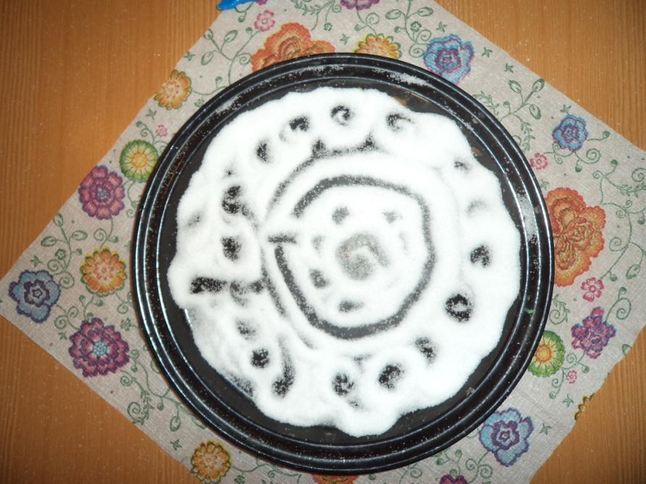
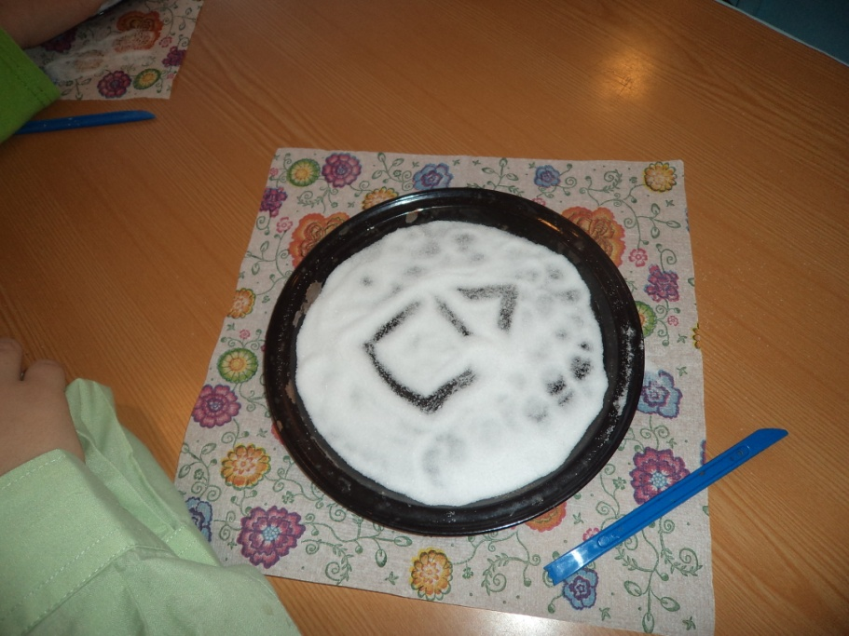
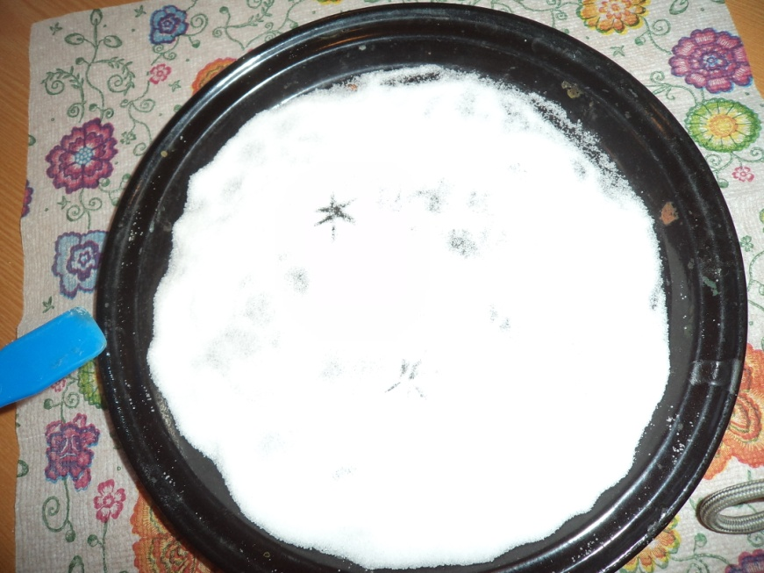

Slide 11
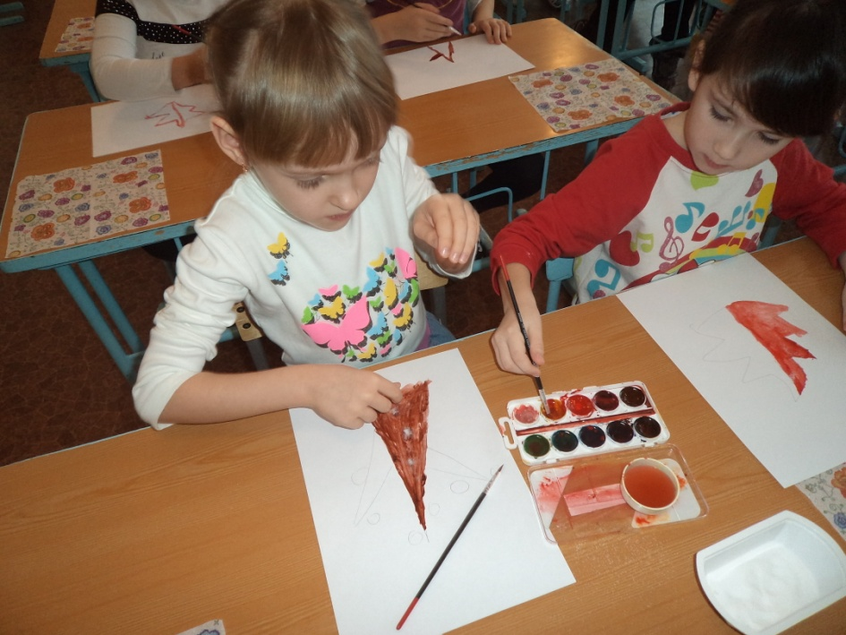
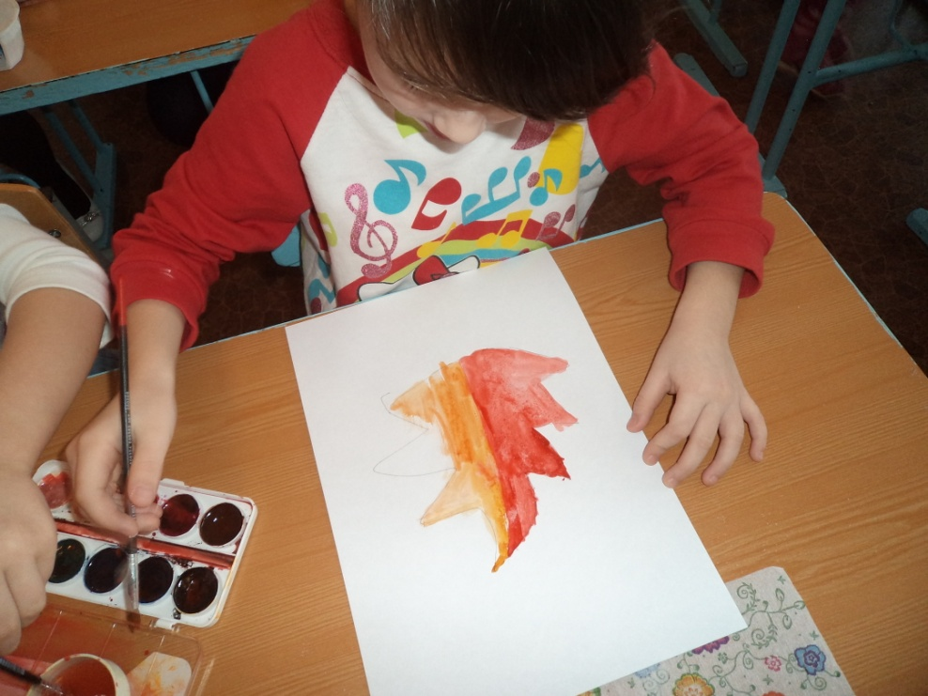
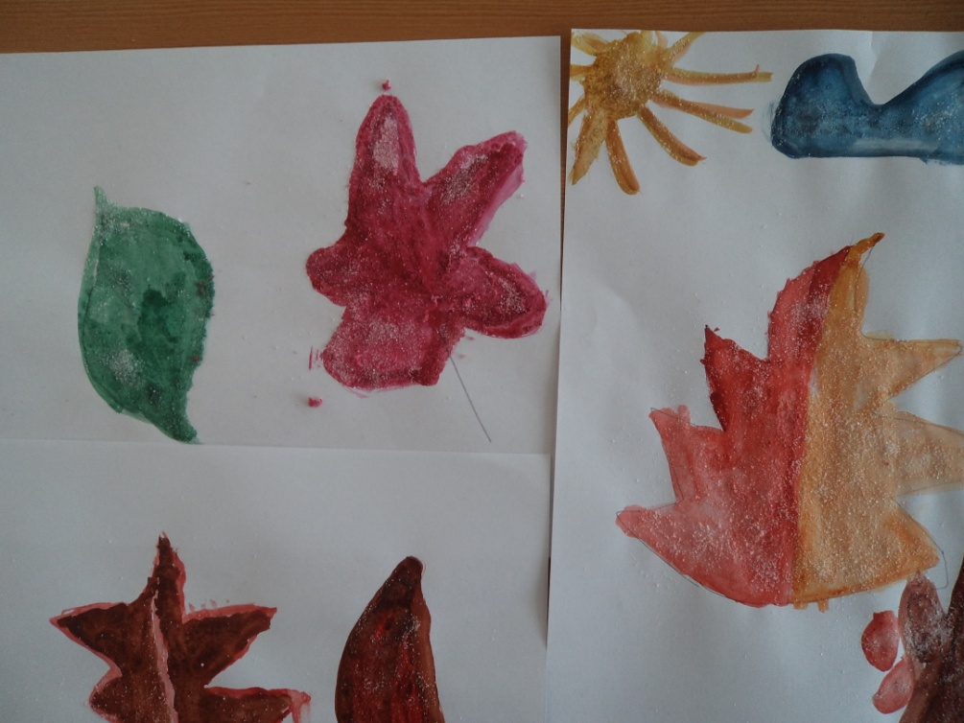
Осенние
солевые
пейзажи

Slide 12
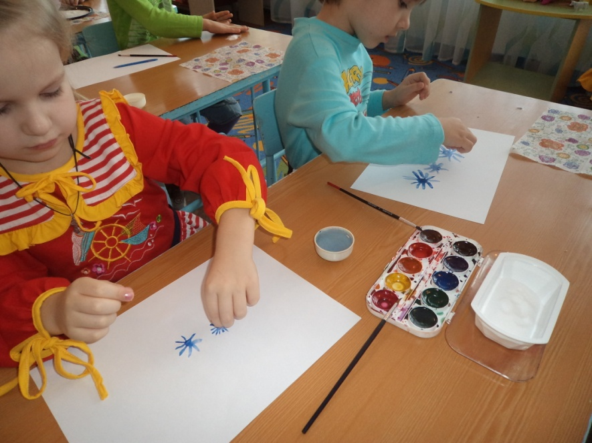
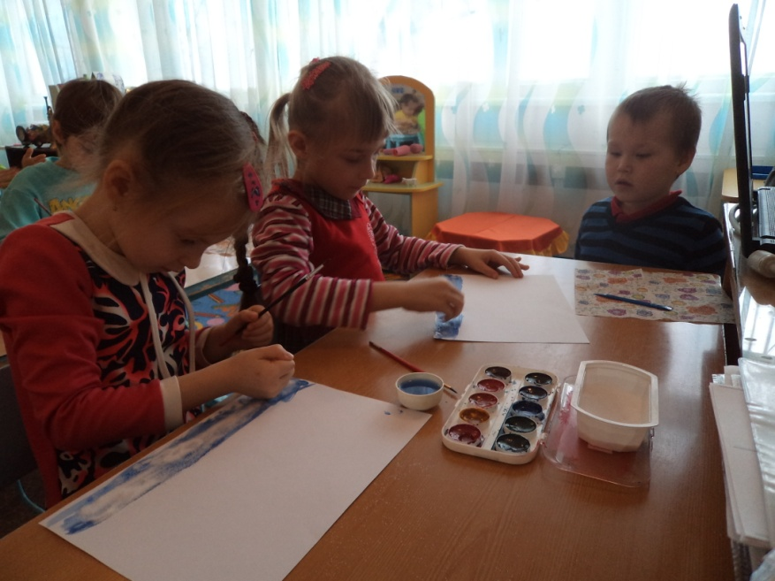
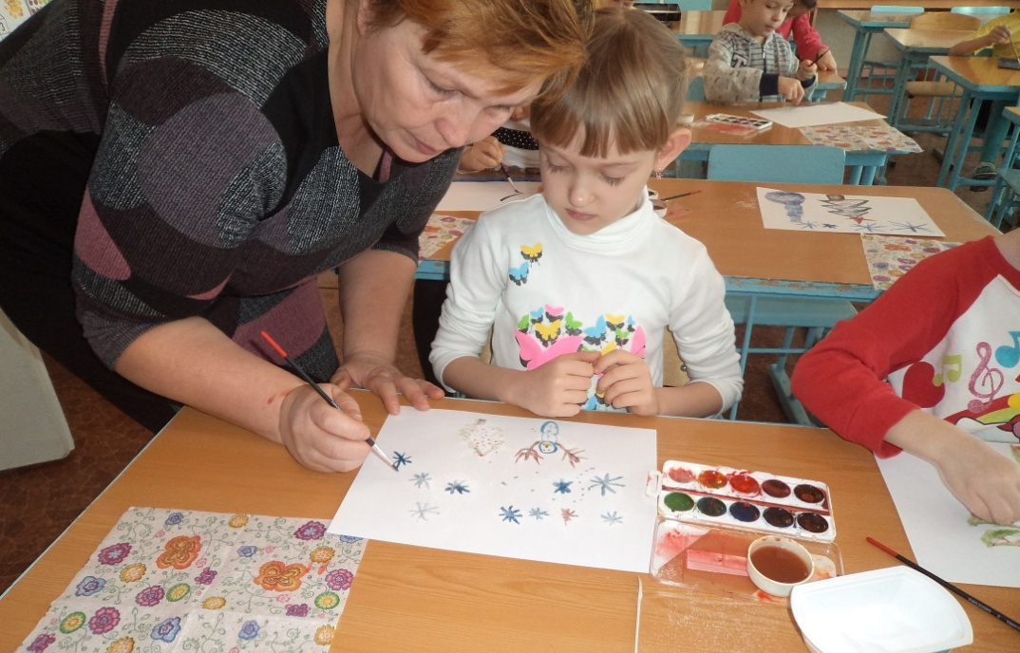
Первые снежинки

Slide 13
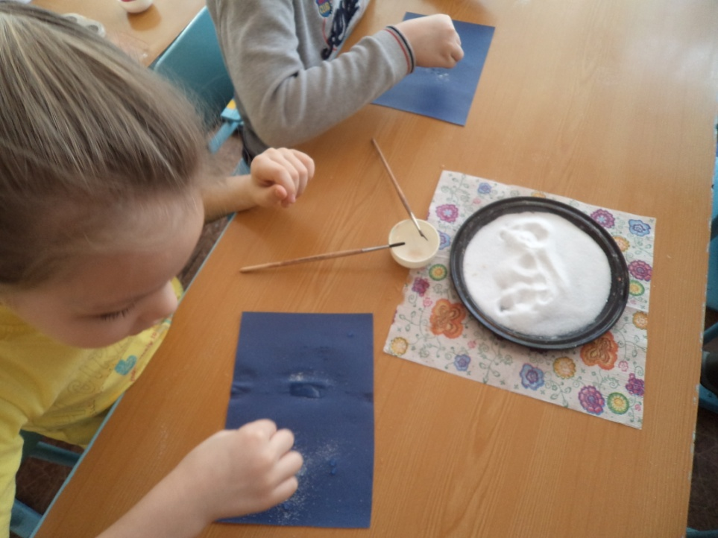
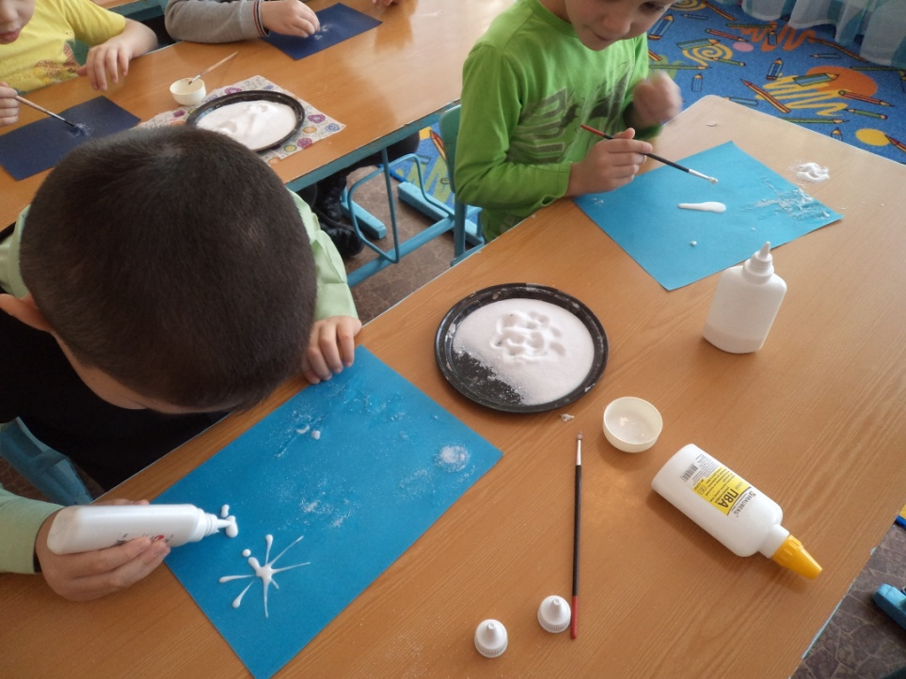
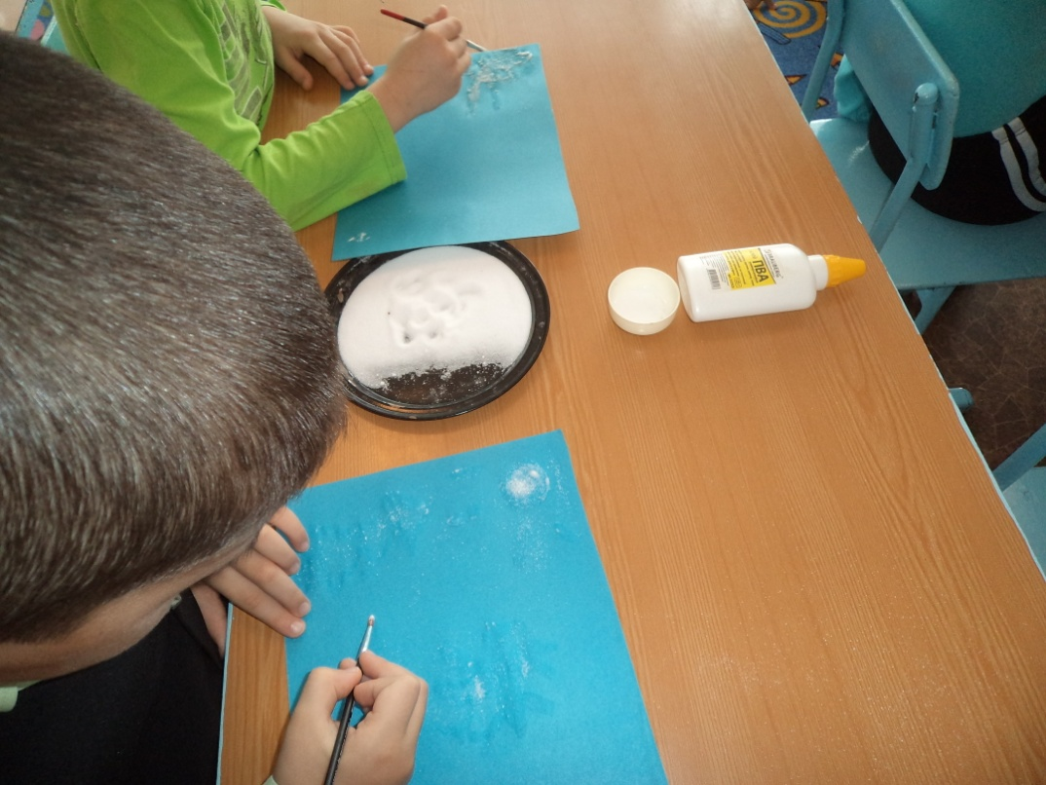
А теперь начинается самый творческий этап работы. Покрываем изображение (постепенно, небольшими кусочками) тонким слоем клея ПВА.
Кусочек, на который нанесли клей, посыпаем солью.

Slide 14
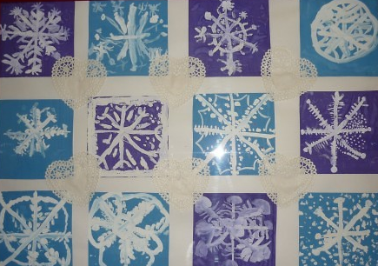

Slide 15
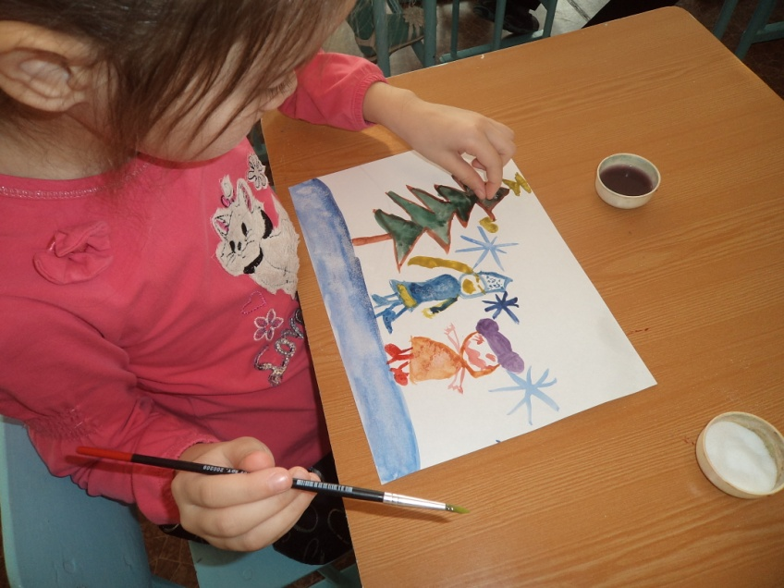
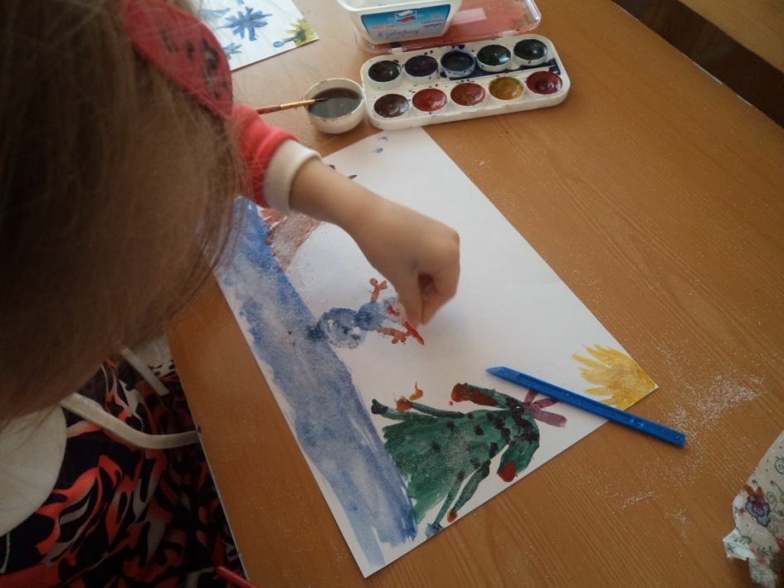
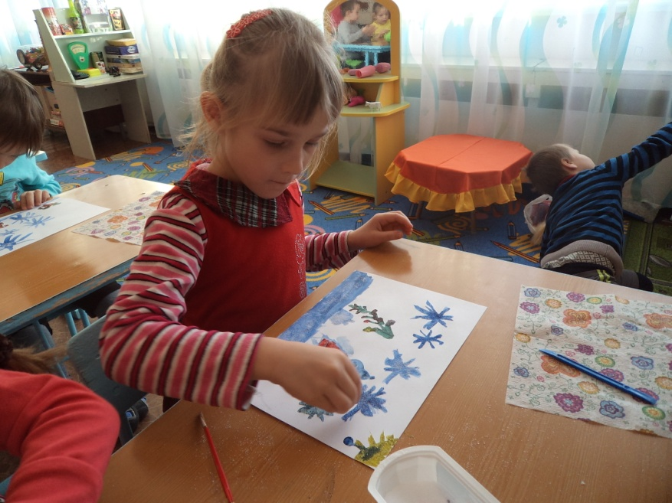
Наступает
Новый год

Slide 16
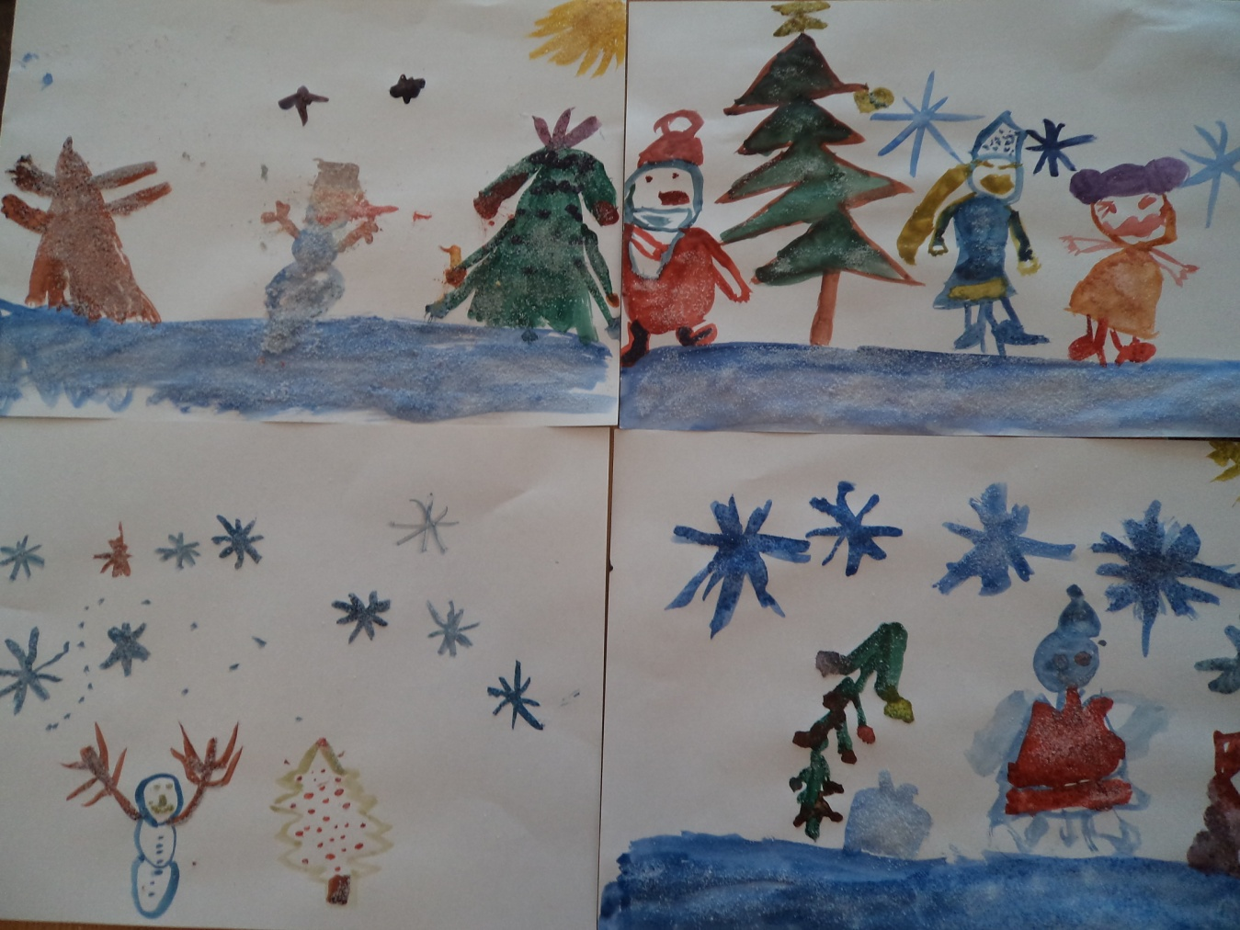
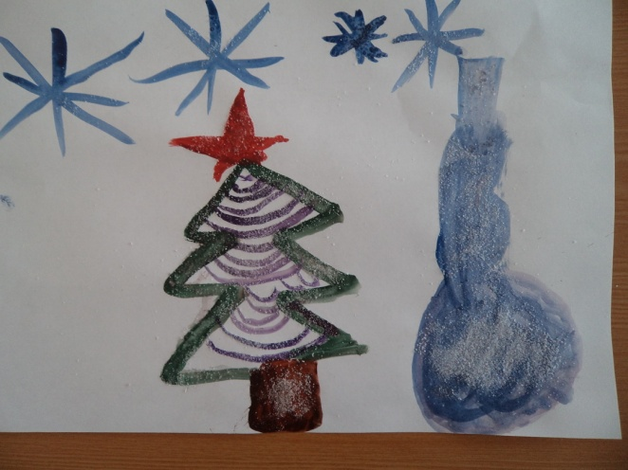
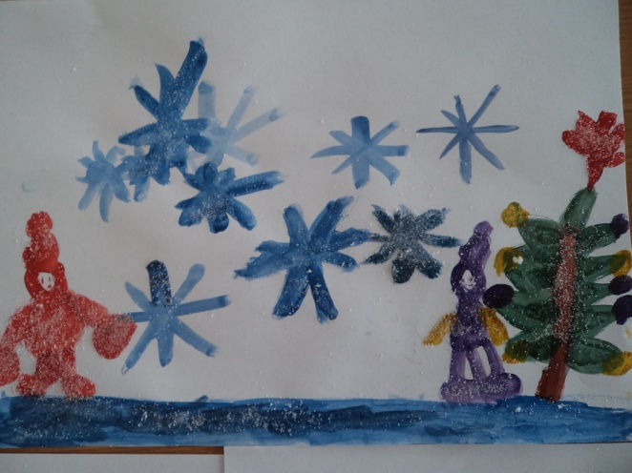
«Вернисаж» детских
работ

Slide 17
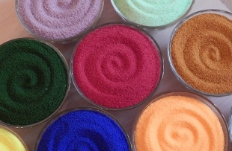
Дети с удовольствием рисуют, создают свои образы, с каждым занятием дополняют рисунок новыми деталями. Исчезла скованность, робость. У ребенка развиваются такие качества как стремление к экспериментированию, познанию нового. Дети получают удовлетворение от своей работы, осознают, что рисование может быть интересным и необычным.
Считаю, что использование нетрадиционных техник рисования помогает создать атмосферу волшебства на занятии, сделать процесс рисования ярким и запоминающимся. Именно поэтому занятия по рисованию солью будут продолжаться. Следующим шагом станет рисование цветной солью…

Slide 18
Спасибо
за
Внимание!!!

